Slide 1
«Очень добрые дети»
Волонтёрский отряд ГБОУ СОШ 474 Выборгского района
Санкт-Петербурга

Slide 2
Как всё начиналось?
Я часто сталкиваюсь с мнением о том, что о добрых делах говорить не нужно. Добро делается не для чего-то, а просто так. Сделал и забыл. Правильно!
И неправильно тоже! Наш отряд создавался в 2018 году. Тогда я принимала участие в конкурсе ДОБРО НЕ УХОДИТ НА КАНИКУЛЫ и поняла, что школе нужна команда для добрых дел!
В 2018 нас было всего 5 человек, в 2022 уже больше 40! За 4 года мы проделали огромную работу по привлечению к добровольчеству ребят из нашей школы, нашего посёлка, нашего города и нашей страны.
Мы сразу решили, что не ставим ограничений для работы – если нам хочет помочь ребёнок из другой школы или другого города – мы с радостью принимаем эту помощь. Сегодня дистанционно с нами работают ребята из Белгородской, Рязанской областей, из Крыма и Барнаула, из других школ и районов Петербурга

Slide 3
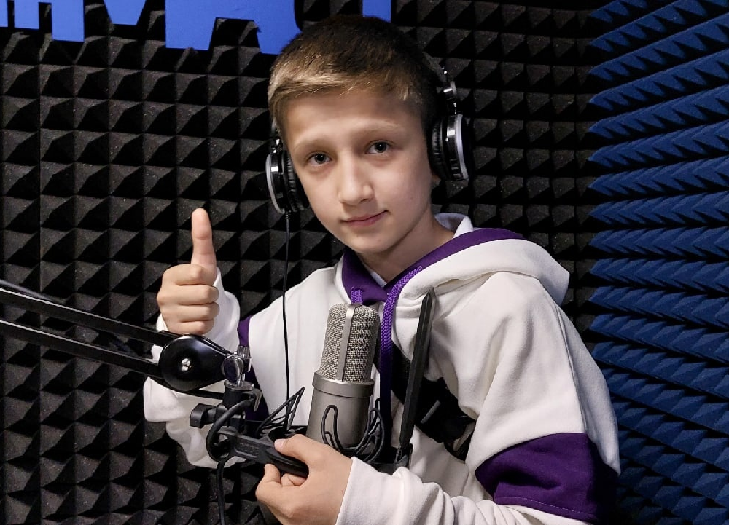
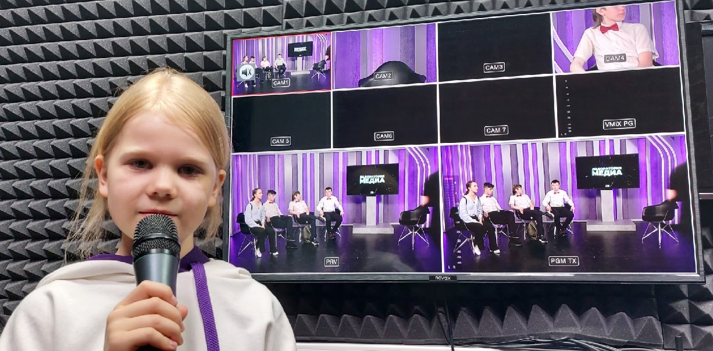
Как мы привлекаем волонтёров?
Вопрос о том, говорить или не говорить о своих добрых делах прозвучал не случайно! Большую роль в развитии отряда играет то, что мы рассказываем о своих добрых проектах. Мы постоянно говорим о том, что работать в них нетрудно, о том, что они нужны и что любой желающий может к нам присоединиться!
Очень важную роль при этом играют медиа волонтёры отряда. За 4 года мы создали достаточно крепкий, сильный школьный медиа центр. Ребята снимают достойные видео ролики, ведут наши группы, анонсируют и освещают добрые дела. А параллельно участвуют в конкурсах и выигрывают их. В июне наша медиа команда была приглашена на медиа выпускной РДШ. Ребята прошли стажировки у известных журналистов и привезли в школу кубок и комплект техники для дальнейшей работы.
К работе в медийке мы начинаем привлекать ребят начиная с 1 класса

Slide 4
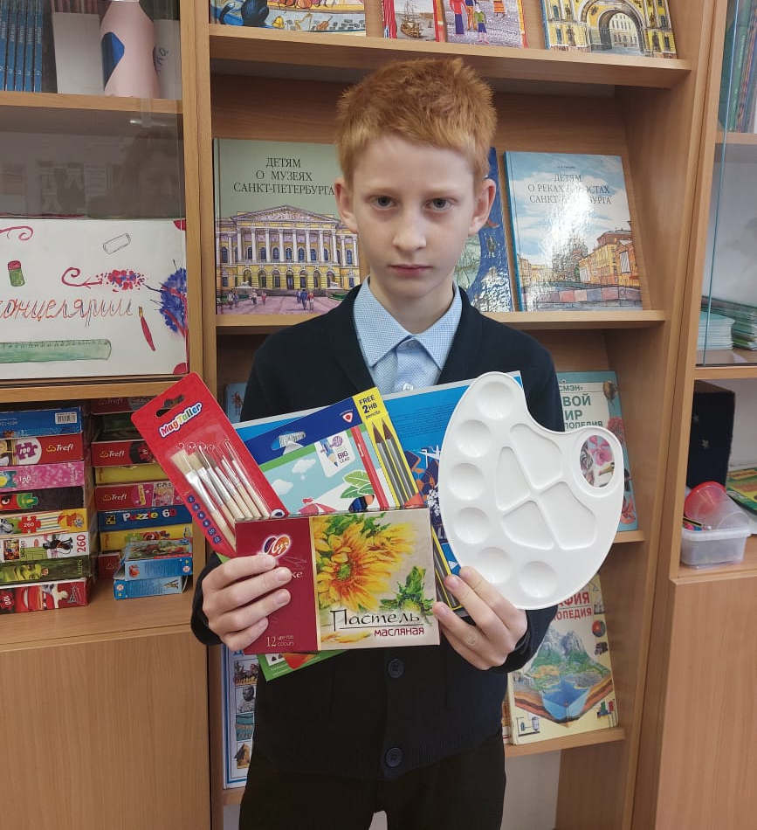
Мы на сайте ДОБРО.ру
Большим подспорьем для нас является сайт ДОБРО.РУ, на котором мы регистрируем свои проекты. Сначала мы им пользовались, чтобы начислять волонтёрские часы за работу своим ребятам, но сейчас привлекаем волонтёров для онлайн проектов, находим специалистов-консультантов, которые работают и помогают отряду за верифицированные часы.
Мы с радостью принимаем помощь в организации и проведении акций. Ровно год назад мы отправили в дома престарелых несколько ящиков канцелярии, которую собрали в рамках акции «КРАСКИ РАДОСТИ» совместно с РДШ Выборгского района. К нам тогда присоединились многие школы района. Бабушки и дедушки остались довольны таким вниманием, всё, что мы собрали – им очень пригодилось!

Slide 5
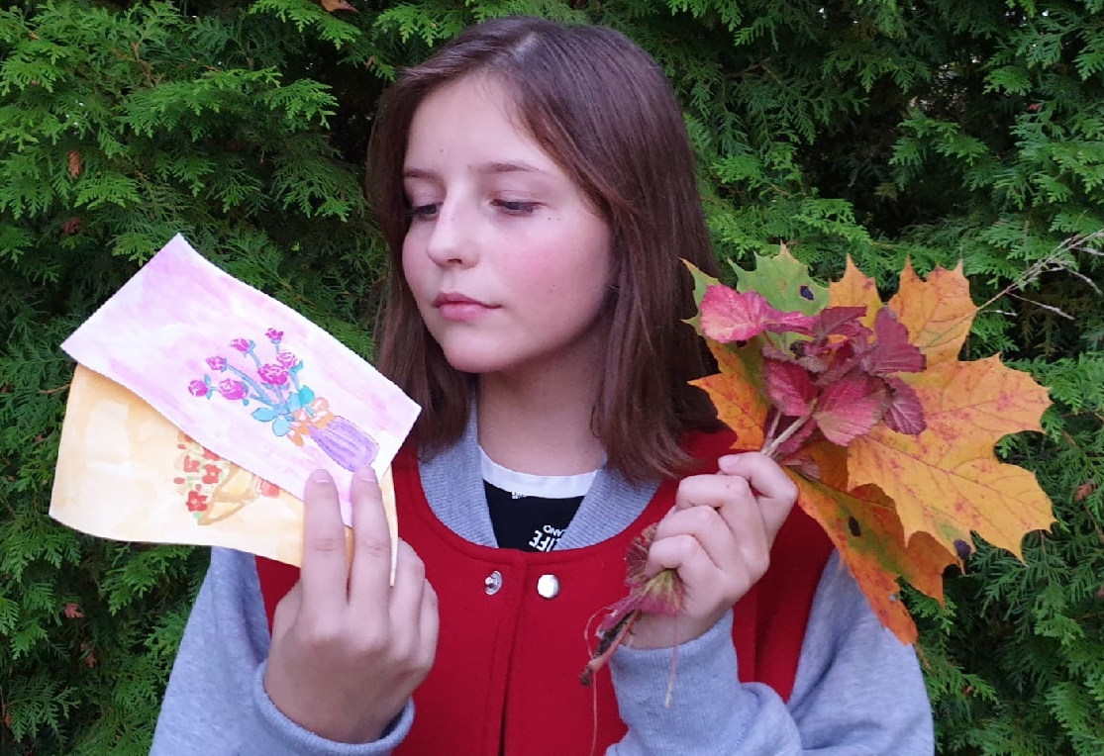
Наши проекты
ДОБРО В КОНВЕРТЕ
Проект направлен на развитие добровольчества в регионе, на привлечение к волонтёрской деятельности детей. Что делаем? Развиваем творческие способности ребят: создаём открытки, картинки, поделки, видео ролики и отправляем людям, которые сейчас нуждаются в поддержке.
Кто может принять участие? Любой желающий! Приурочено ли это к праздникам? Не всегда! На праздники мы отправляем поздравления, конечно. Но открытки с тёплыми словами летят в интернаты и просто так, без повода. Сейчас, например, ребята делают послания с использованием сухих листьев. Недавно мы отправили партию рисунков и писем на Донбасс. Просто так, для поддержки наших солдат…

Slide 6
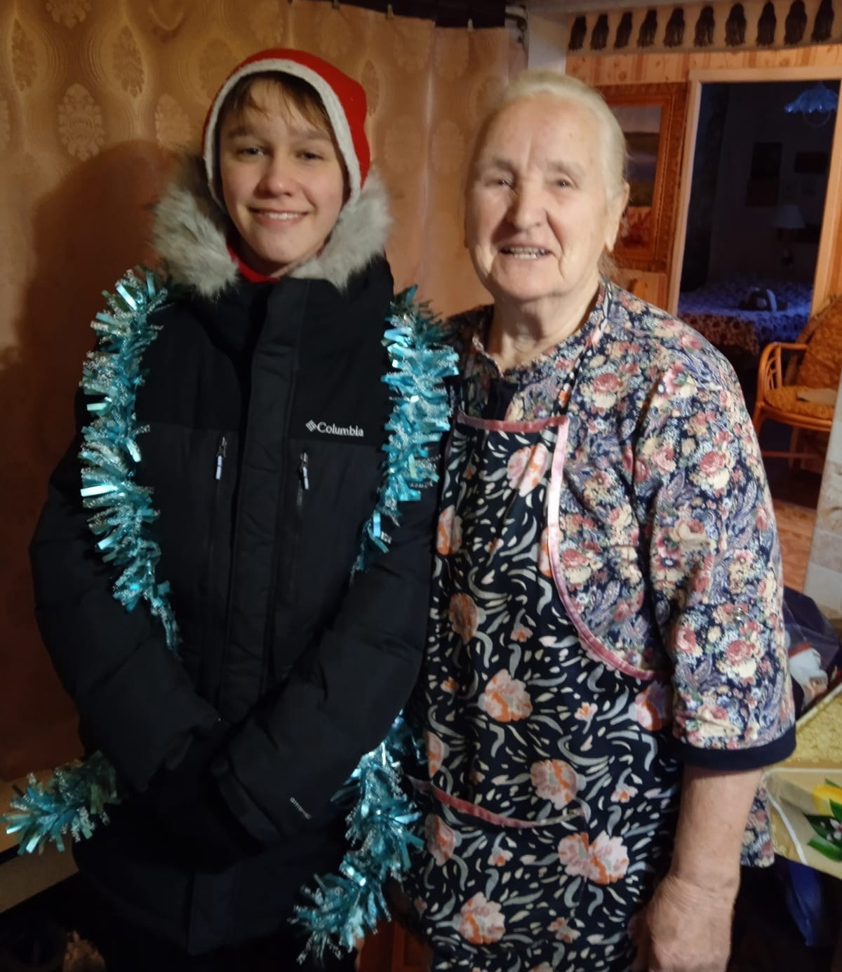
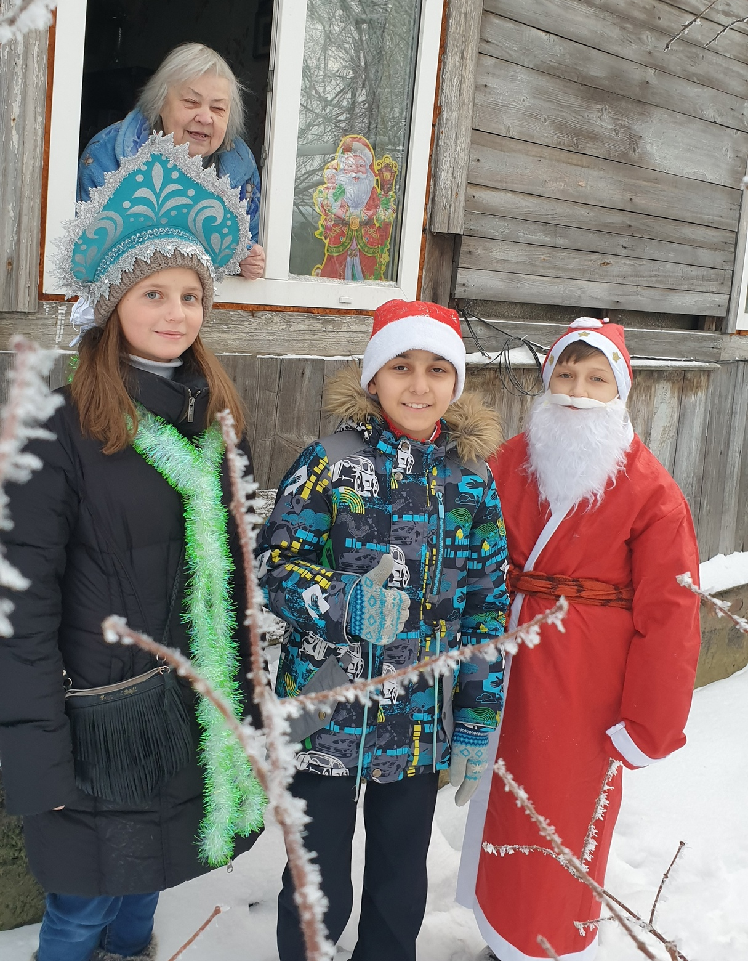
Спасибо ветерану
Не забываем мы и о наших традиционных акциях и проектах. Уже 4 года мы проводим в школе конкурс «Подарок ветерану». Школьники делают нашим парголовским бабушкам футляры для очков, картины, шкатулки, вазочки, ёлочные игрушки и другие нужные вещи. Главное условие – ручная работа школьника.
Эти подарки активисты отряда дарят жителям блокадного Ленинграда перед Новым годом, на День рождения. Дед Мороз и Снегурочка из 474 школы – это уже добрая традиция в Парголово. Бабушки ждут нас с нетерпением и принимают с радостью.

Slide 7
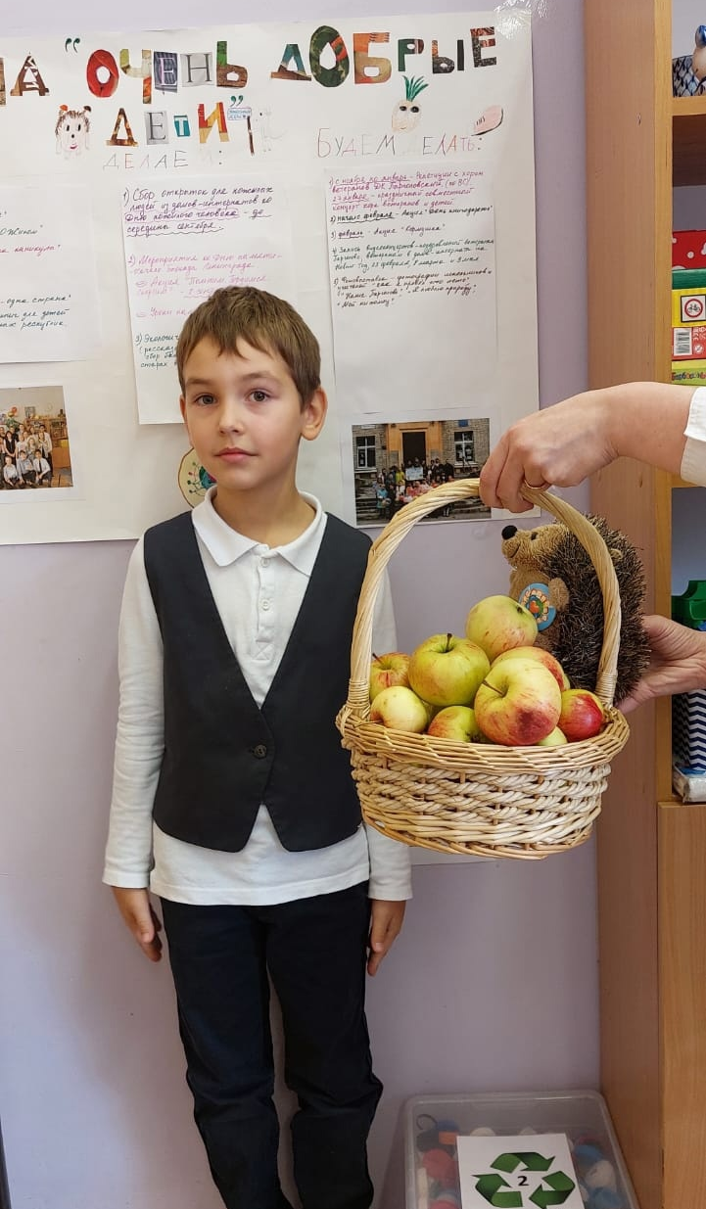
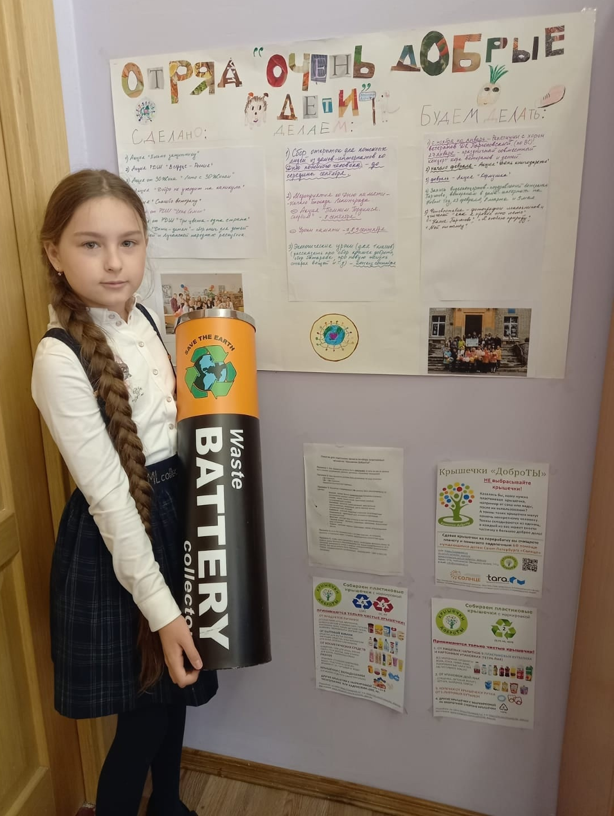
Экологические уроки ёжика сыроежкина
В рамках нашего эко кружка мы проводим разные акции «Чистые игры на кубок Сыроежкина», «Дед Мороз кормит птиц», «Сдай батарейку – получи яблоко», «Сфотографируйся с Сыроежкиным» и другие. А также ведём проекты «ОДД собирает крышечки доброТЫ», «Батарейки, сдавайтесь!», «Сыроежкин собирает друзей», «Добрая книга». Ещё раз повторю – к нашим проетам может присоединиться каждый, независимо от номера школы: вступайте в нашу группу, подавайте заявки на сайте ДОБРО.РУ и обязательно напишите в сообщения группы Очень Добрые Дети, что готовы приступить к работе (мы дадим вам задания и начислим часы)

Slide 8
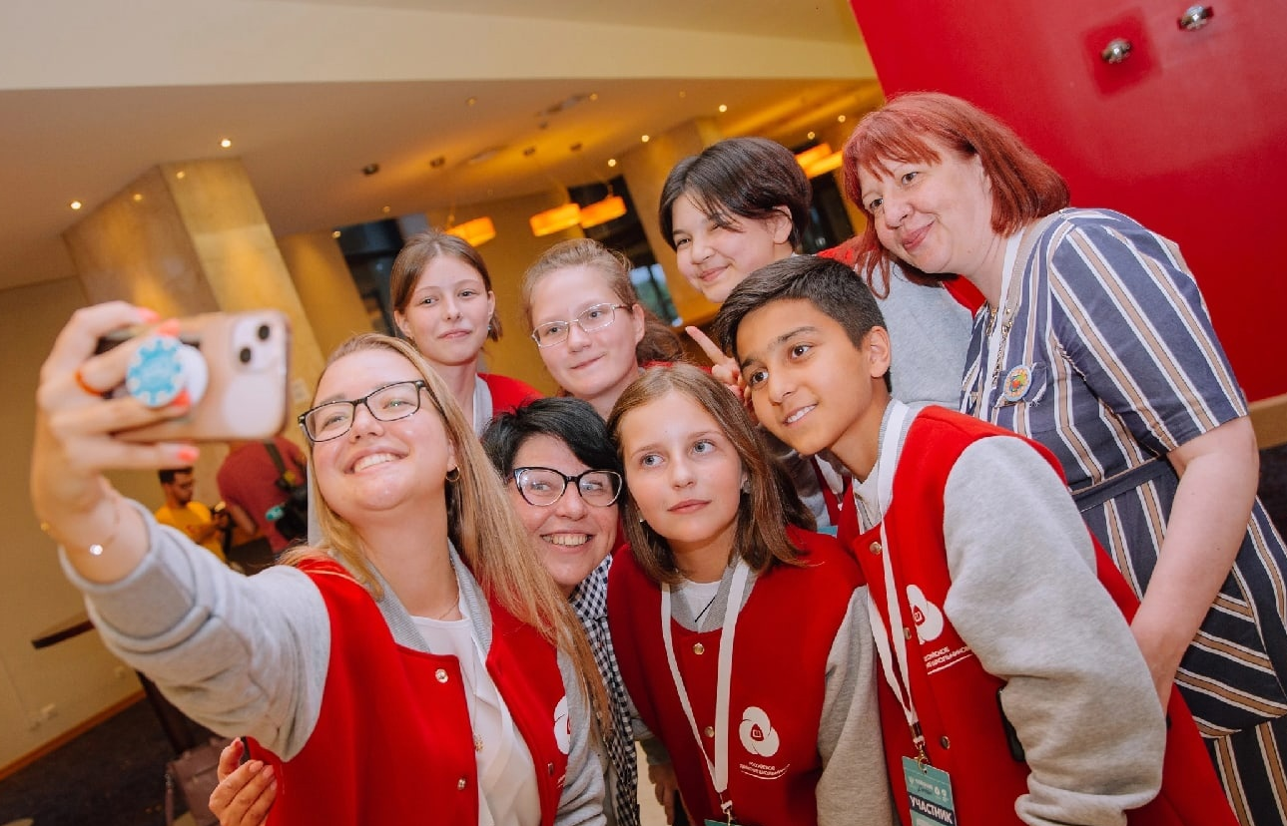
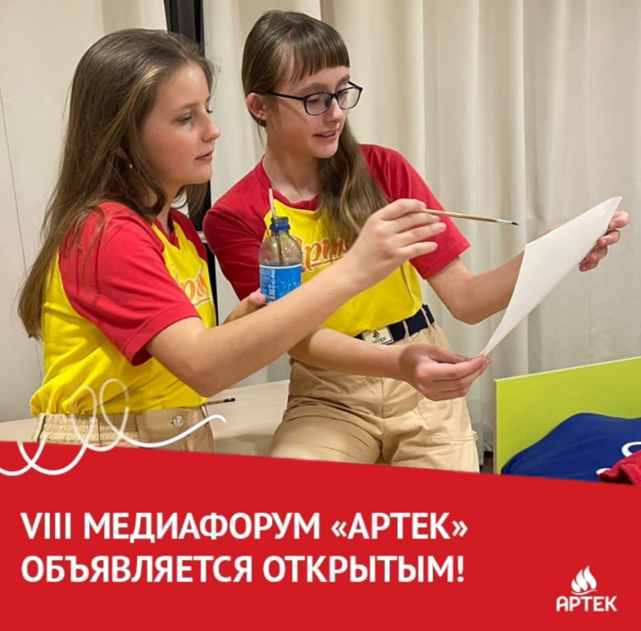
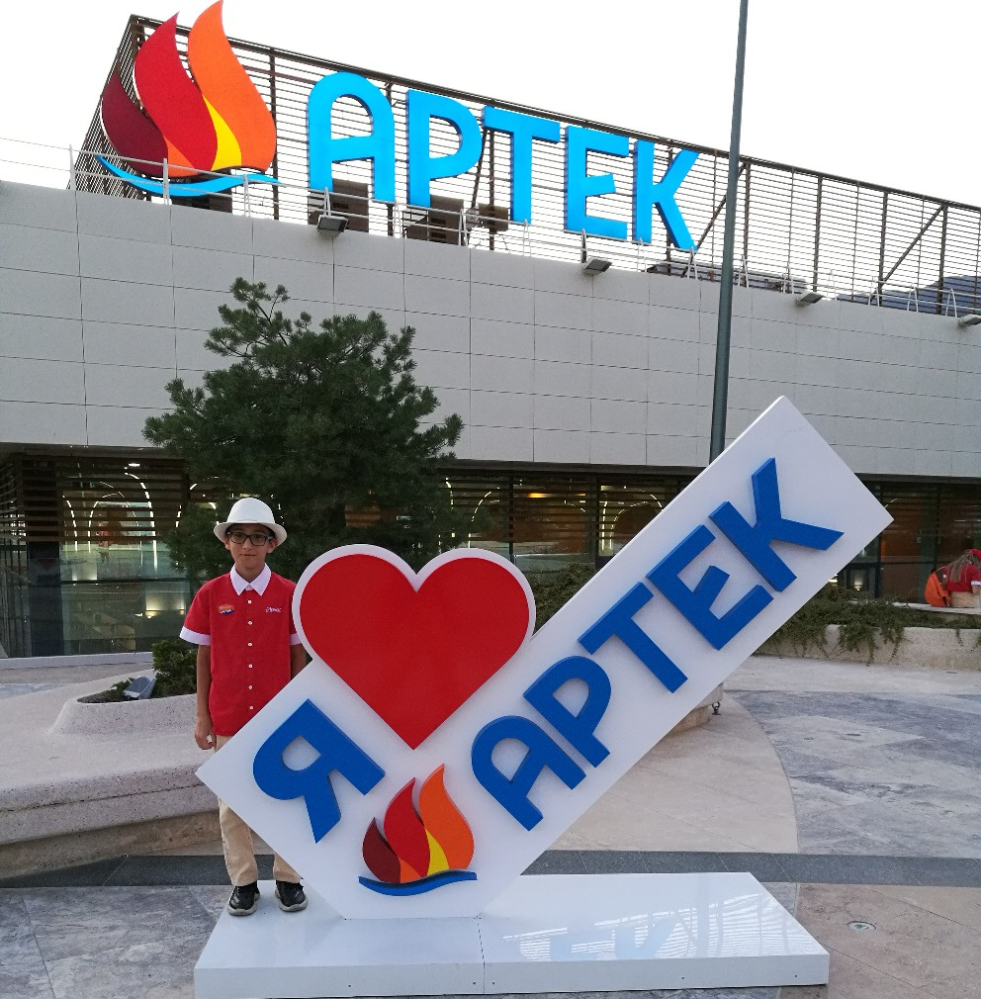
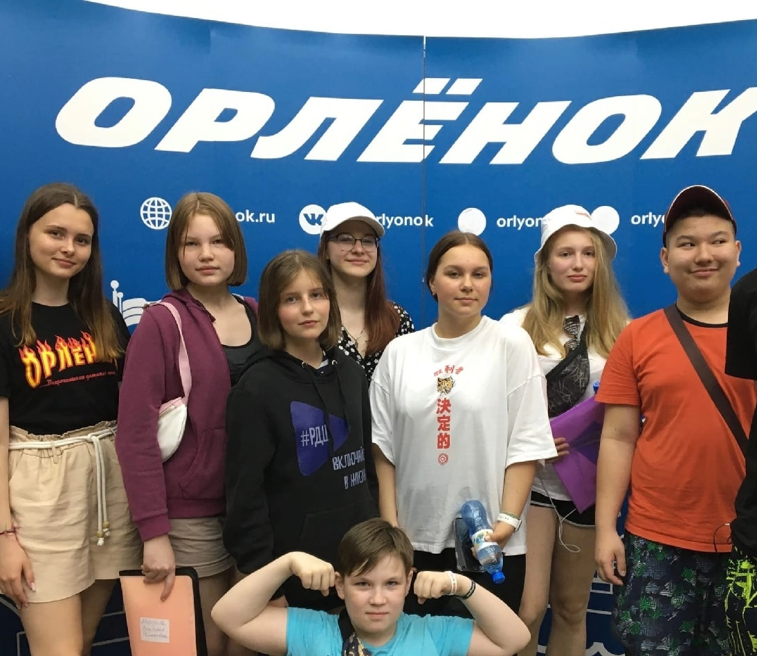
Наши победы
Наши ребята участвуют в конкурсах и выигрывают поездки в лучшие ВДЦ и МДЦ России. Участвуют в слётах и выездах РДШ. Там они получают новые знания и мотивацию для дальнейшей работы.
Четыре раза мы становились победителями экспедиции «Я познаю Россию», дважды отправлялись в круиз. Нашей командой доказано: победить и выиграть такую поездку - реально.

